Slide 1
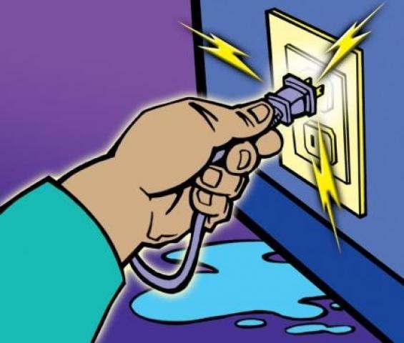
Безопасное использование электроприборов в быту

Slide 2

Чем опасен электрический ток?
Электрический ток при прохождении через человеческое тело вызывает его нагрев и может привести к ожогу.
При электрических ожогах могут быть серьезно повреждены внутренние ткани тела человека. Кроме того, поражение электрическим током может привести к остановке сердца или к остановке дыхания.
Чтобы этого не произошло, в повседневной жиз­ни необходимо соблюдать ряд общих правил без­опасного обращения с электричеством

Slide 3
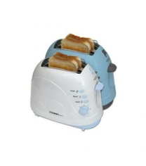
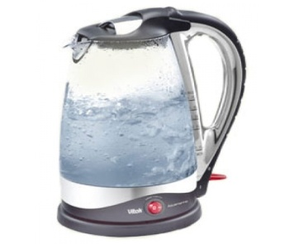
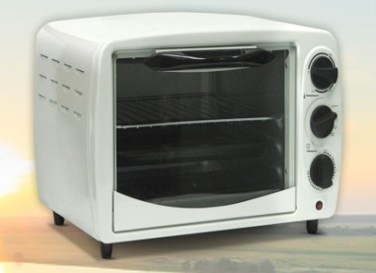
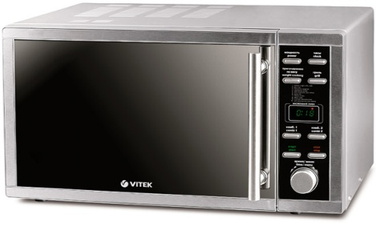
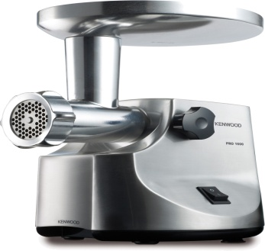
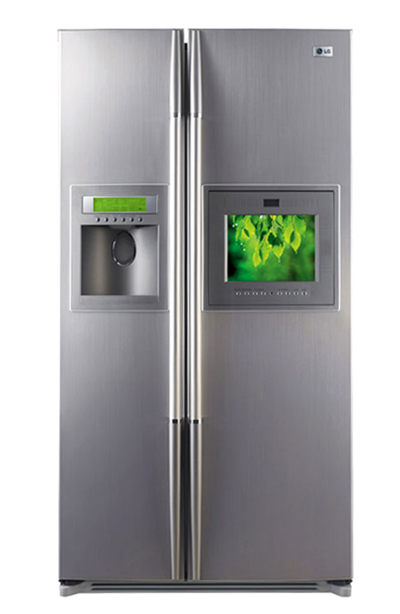
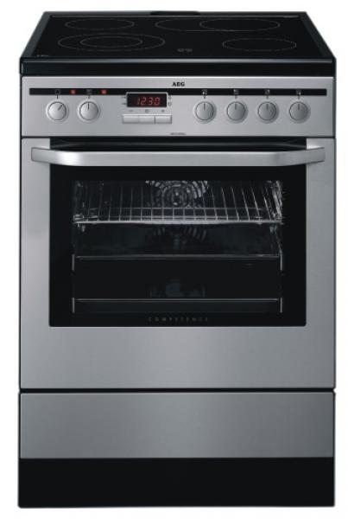
Электроприборы в быту
Электроприборы для обработки, хранения и приготовления пищи

Slide 4
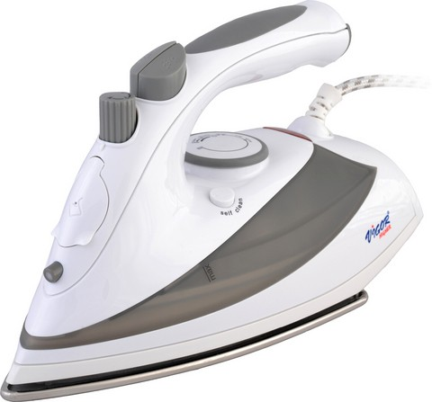
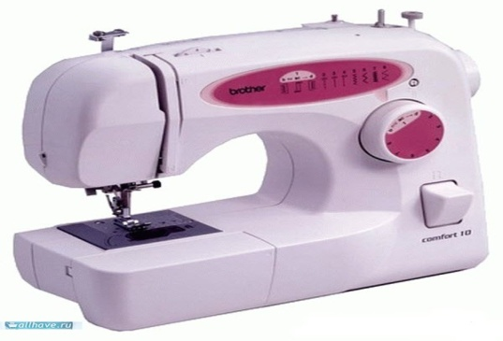
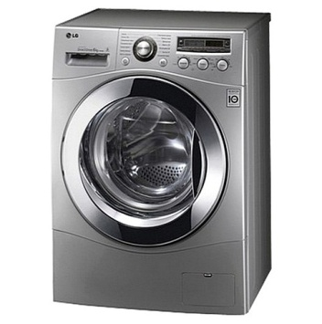
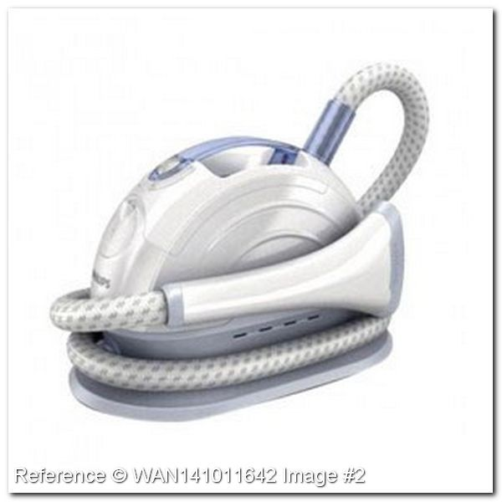
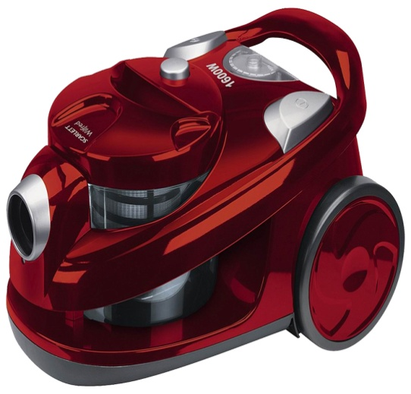
Электробытовая техника для ухода за одеждой и уборки в доме

Slide 5
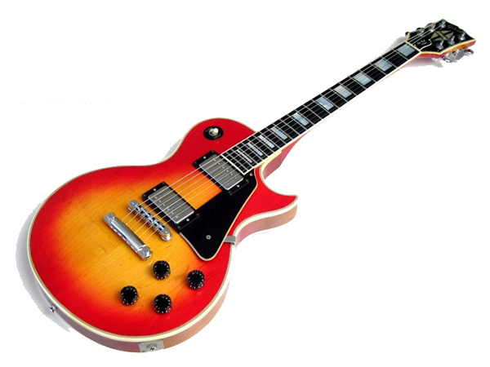
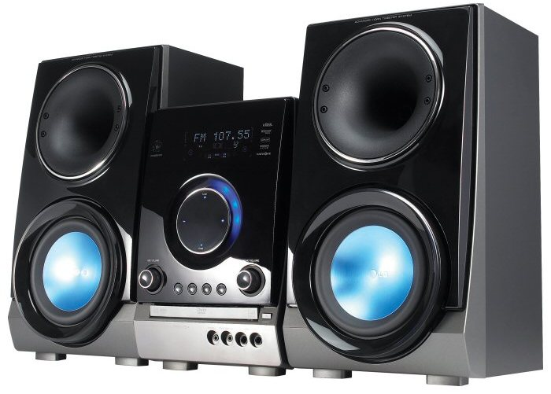
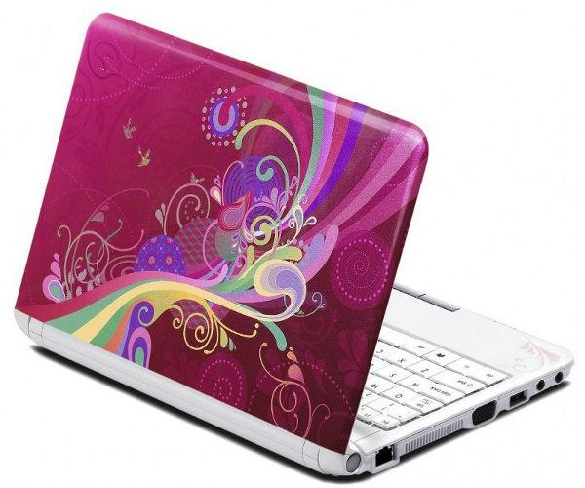
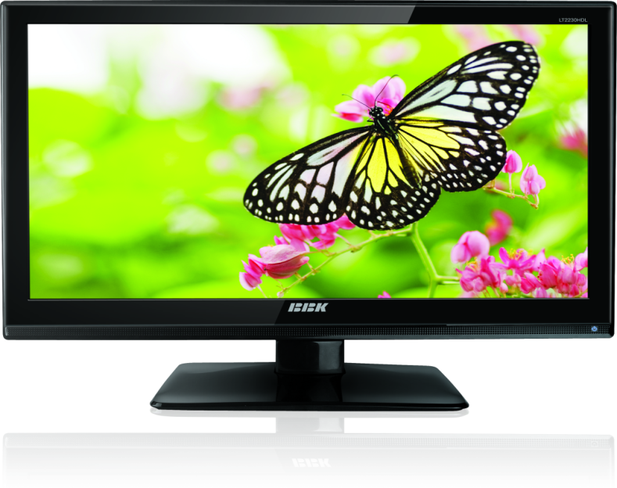
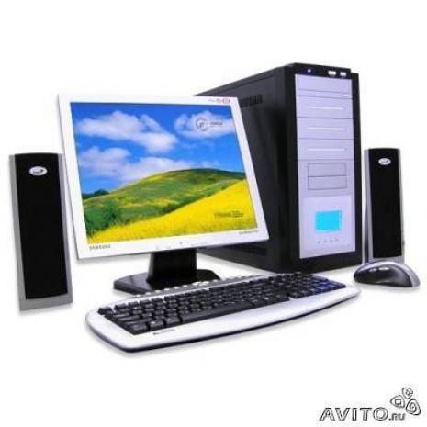
Электробытовая техника для развлечений. Информационно-вычислительная техника.

Slide 6
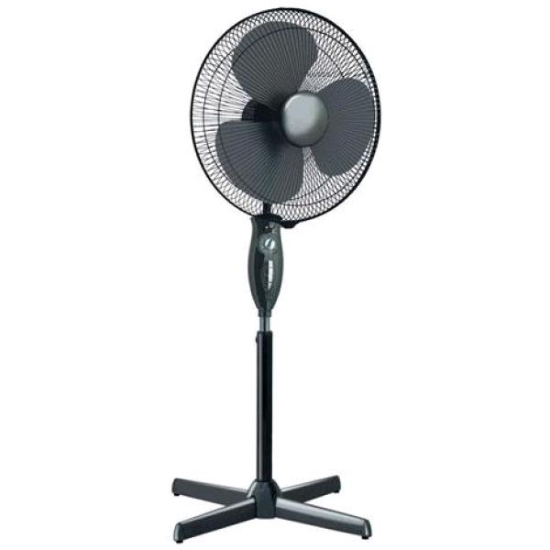
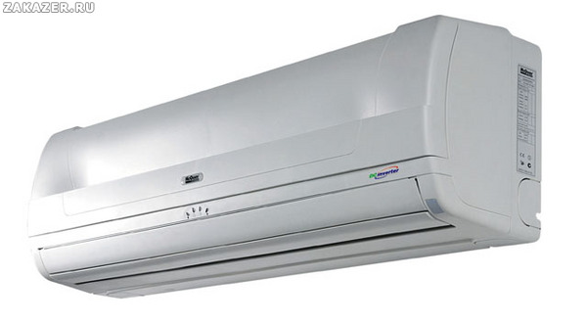
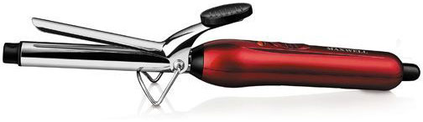
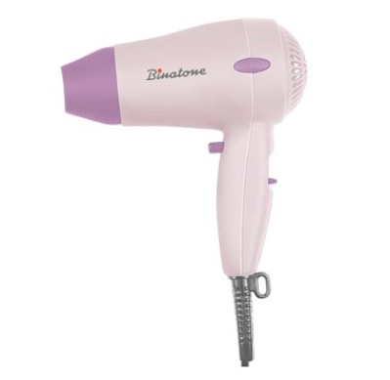
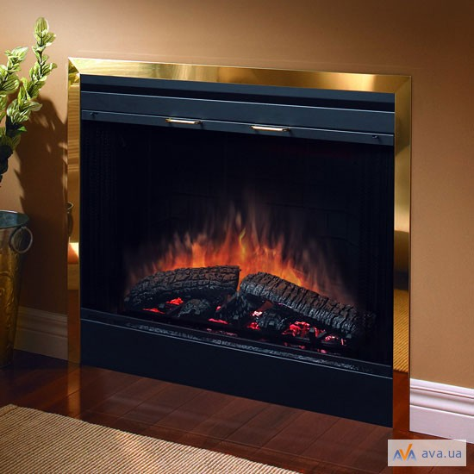
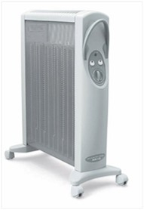
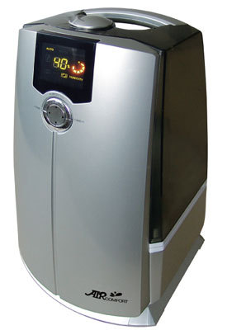
Электробытовая техника для поддержания микроклимата и персонального ухода

Slide 7

Электроприборы для монтажных и ремонтных работ

Slide 8
Электрический ток не имеет ни вкуса, ни цвета, ни запаха!
Первый признак ненормальной работы электробытовых приборов - запах горелой резины или пластика, чрезмерный нагрев отдельных частей или прибора в целом, искрение. Обнаружив эти признаки, сразу выключите прибор, осторожно вытащив из розетки провод, или срочно обратитесь к взрослым.

Slide 9
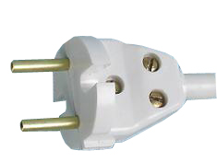
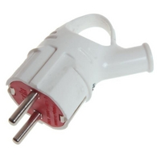
В розетку можно вставлять только вилки электроприборов .Одна розетка-одна вилка! Если включить несколько мощный приборов в одну розетку, электрическая сеть может не выдержать .Старайся не злоупотреблять тройниками! Всегда проверяй, не греются ли они!

Slide 10
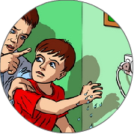
Электроприборы опасно трогать мокрыми руками.

Slide 11
Запрещается:
- пользоваться неисправными розетками, вилками, выключателями;
- нагревательные приборы следует устанавливать только на несгораемые подставки;
- оставлять электроприборы включенными на время ухода из квартир и домов;
- устанавливать электробытовую технику вплотную к отопительным печам, батареям;
- использовать самодельные нагревательные приборы;
- завязывать в узлы провода, соединять их скруткой, заклеивать обоями, пропускать их через стены и перегородки без дополнительной изоляции;
- устанавливать включенные электрообогреватели вблизи легковоспламеняющихся вещей и предметов мебели, сушить на них одежду, обувь;

Slide 12
Если погас свет, не надо включать электроприборы
Попроси взрослых вытащить все вилки из розеток. Если оставить электроприборы включенными, когда подадут свет, они смогут сгореть от резкого скачка напряжения!

Slide 13
По проводам идет очень сильное электричество!
Ни в коем случае не трогай сломанные приборы и розетки. Особенно искрящие и неплотно прикрученные розетки

Slide 14
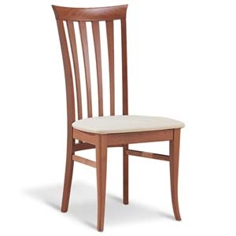
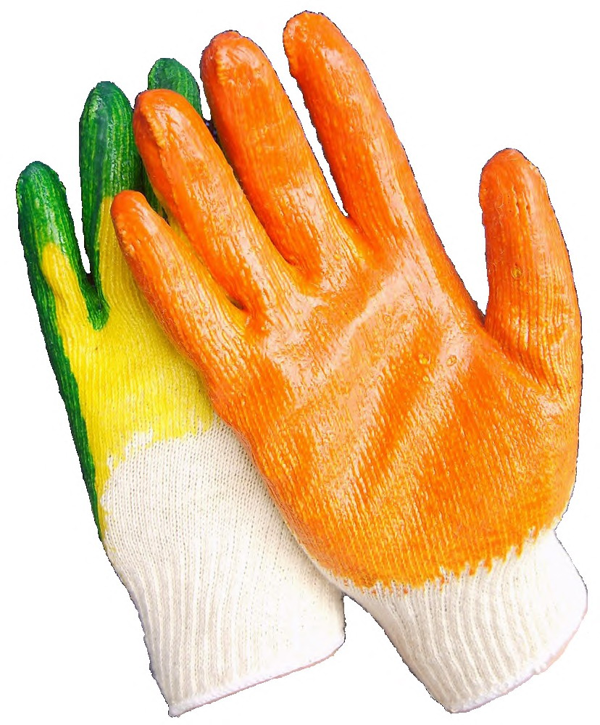
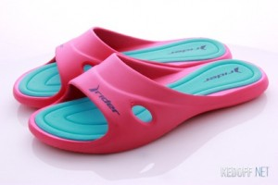
Материалы из резины, дерева и пластмассы не проводят электрический ток и поэтому защищают вас от поражения электрическим током.

Slide 15
Коротко о ВАЖНОМ!
ПРАВИЛА!
1.Не тяни вилку за провод из розетки. При выключении электроприбора, придерживай корпус розетки рукой.
2. Следи, чтобы кабель (шнур) электротехники был защищен от случайного повреждения.
3. Следи, чтобы кабели или провода не соприкасались с металлическими, горячими, влажными и масляными поверхностями или предметами.
4. Не допускай натяжения и перекручивания кабеля (шнура).
5. Включай электротехнику только после ее установки в рабочее положение.
6. Предохраняй электротехнику от ударов, падений, попаданий в нее грязи и воды.
7. При появлении запаха или дыма, сильного шума или вибрации немедленно отключи электротехнику от электросети.
8. Запрещается: производить самостоятельно вскрытие и ремонт бытовой электротехники под напряжением; оставлять без присмотра включенную электротехнику.

Slide 16
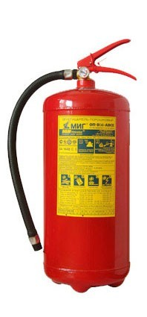
Лучше всего с пожаром электроприбора справиться огнетушитель!
Если огнетушителя нет!
Зови взрослых на помощь
Тушение!
при возгорании телевизора (другой аппаратуры или электробытового прибора) в первую очередь необходимо его отключить от электросети. Если после этого горение не прекратилось, накройте телевизор плотной тканью (ковриком, одеялом, пальто), чтобы прекратить доступ кислорода к пламени и остановить горение. Опасно тушить горящий телевизор водой, так как может произойти взрыв кинескопа;

Slide 17
Запомни «1»!
Люстры, бра, настольные лампы и другие осветительные приборы очищать от пыли можно только в выключенном состоянии сухой ветошью, находясь при этом на устойчивом не токопроводящем основании (например, на сухом деревянном табурете)
Недопустимо протирать влажной тряпкой лампы в горящем состоянии. Стеклянные плафоны и лампочки можно мыть, лишь сняв их со светильника, а устанавливать на место — только после полного высыхания

Slide 18
Запомни «2»!
Бытовые электроводонагреватели (чайники, самовары, кофеварки) заполнять водой можно только в том случае, если они отключены от электрической сети. В противном случае при попадании воды на их штепсельные разъемы или на места с поврежденной изоляцией человек может быть поражен током.

Slide 19
Загадки
Полюбуйся, посмотри —
Полюс северный внутри!
Там сверкают снег и лед,
Там сама зима живет.
Навсегда нам эту зиму
Привезли из магазина. (Холодильник.)
* Есть у нас в квартире робот.
У него огромный хобот.
Любит робот чистоту
И гудит, как лайнер «ТУ».
Он охотно пыль глотает,
Не болеет, не чихает. (Пылесос.)
Я не хвастая скажу:
Всех друзей омоложу!
Идут ко мне унылые —
С морщинками, со складками,
Уходят очень милые —
Веселые и гладкие!
Значит, я надежный друг,
Электрический ... (утюг).
* Через поле и лесок
Подается голосок.
Он бежит по проводам —
Скажешь здесь, а слышно там. (Телефон.)

Slide 20
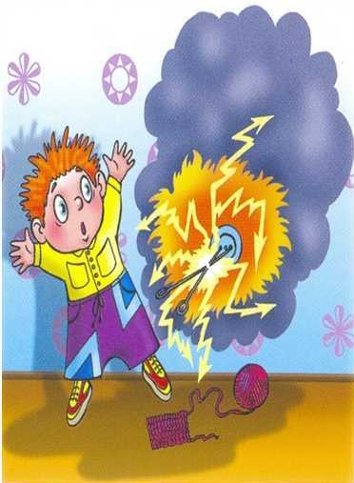
Спасибо за внимание!

